Slide 1
2. Отрезок и луч
Notes:
В режиме слайдов ответы появляются после кликанья мышкой

Slide 2

В качестве аксиомы взаимного расположения точек на прямой принимается следующее свойство.
Каждая точка на прямой разбивает эту прямую на две части. Сама точка не принадлежит этим частям.
Отметим на прямой какую-нибудь точку C. Она разбивает прямую на две части.
Точки B и D на рисунке принадлежат одной части. В этом случае говорят, что точки B и D лежат по одну сторону от точки C.
Точки A и B на рисунке принадлежат разным частям. В этом случае говорят, что точки A и B лежат по разные стороны от точки C, а точка C лежит между точками A и B.
Если точки A и B лежат по разные стороны от точки C, то говорят также, что точка C лежит между точками A и B.
Notes:
В режиме слайдов ответы появляются после кликанья мышкой

Slide 3

Отрезок
Определение. Отрезком называется часть прямой, состоящая из двух данных точек этой прямой и всех точек, лежащих между ними. Сами данные точки называются концами отрезка.
Отрезок обозначается указанием его концов, например, отрезок с концами A и B обозначается AB.
Notes:
В режиме слайдов ответы появляются после кликанья мышкой

Slide 4

Луч
Определение. Лучом, или полупрямой, называется часть прямой, состоящая из данной точки этой прямой и всех точек, лежащих от этой точки по одну сторону. Сама данная точка называется началом, или вершиной луча.
Для обозначения лучей используются пары прописных латинских букв, например, AB, первая из которых обозначает начало луча, а вторая - какую-нибудь точку, принадлежащую лучу.
Notes:
В режиме слайдов ответы появляются после кликанья мышкой

Slide 5
Вопрос 1
Какое свойство принимается в качестве аксиомы взаимного расположения точек на прямой?
Ответ: Каждая точка на прямой разбивает эту прямую на две части так, что точки из разных частей лежат по разные стороны от данной точки, а точки из одной части лежат по одну сторону от данной точки.
Notes:
В режиме слайдов ответы появляются после кликанья мышкой

Slide 6
Вопрос 2
В каком случае говорят, что точка C лежит между точками A и B?
Ответ: Точка C лежит между точками A и B, если точки A и B лежат по разные стороны от точки C.
Notes:
В режиме слайдов ответы появляются после кликанья мышкой

Slide 7
Вопрос 3
Какая фигура называется отрезком?
Ответ: Отрезком называется часть прямой, состоящая из двух данных точек и всех точек, лежащих между ними.
Notes:
В режиме слайдов ответы появляются после кликанья мышкой

Slide 8
Вопрос 4
Как обозначается отрезок?
Ответ: Отрезок обозначается указанием его концов.
Notes:
В режиме слайдов ответы появляются после кликанья мышкой

Slide 9
Вопрос 5
Какая фигура называется лучом?
Ответ: Лучом называется часть прямой, состоящая из данной точки и всех точек, лежащих от неё по одну сторону.
Notes:
В режиме слайдов ответы появляются после кликанья мышкой

Slide 10
Вопрос 6
Как обозначаются лучи?
Ответ: Для обозначения лучей используются пары прописных латинских букв, например, AB, первая из которых обозначает начало луча, а вторая - какую-нибудь точку, принадлежащую лучу.
Notes:
В режиме слайдов ответы появляются после кликанья мышкой

Slide 11
Вопрос 7
Можно ли определить отрезок AB как общую часть лучей AB и BA?
Ответ: Да.
Notes:
В режиме слайдов ответы появляются после кликанья мышкой

Slide 12
Упражнение 1
На сколько частей делят прямую:
а) одна точка?
две;
б) две точки?
три;
в) три точки?
четыре;
г)* n точек?
n + 1.
Notes:
В режиме слайдов ответы появляются после кликанья мышкой

Slide 13

Упражнение 2
Между какими точками лежит точка D на рисунке?
Ответ: E и F, C и F, A и F, O и F, B и F.
Notes:
В режиме слайдов ответы появляются после кликанья мышкой

Slide 14
Упражнение 3
Какие точки лежат по одну сторону от точки A на рисунке?
Ответ: E и C; O, B, D и F.
Notes:
В режиме слайдов ответы появляются после кликанья мышкой

Slide 15

Упражнение 4
Для точек A, B, C, D прямой известно, что точки В и С лежат по одну сторону от точки А, точки В и D тоже лежат по одну сторону от точки А. Как расположены точки С и D относительно точки А?
Ответ: Точки C и D лежат по одну сторону от точки A
Notes:
В режиме слайдов ответы появляются после кликанья мышкой

Slide 16
Упражнение 5
Сколько лучей могут иметь данную точку в качестве своей вершины?
Ответ. Бесконечно много.
Notes:
В режиме слайдов ответы появляются после кликанья мышкой

Slide 17
Упражнение 6
Сколько лучей, расположенных на данной прямой, могут иметь данную точку в качестве своей вершины?
Ответ. Два.
Notes:
В режиме слайдов ответы появляются после кликанья мышкой

Slide 18


Упражнение 7
Назовите лучи, лежащие на данной прямой, вершинами которых являются точки, изображенные на рисунках.
Ответ: а) EA, EB, FA, FB, GA, GB;
б) KC, KD, LC, LD, MC, MD, NC, ND.
Notes:
В режиме слайдов ответы появляются после кликанья мышкой

Slide 19
Упражнение 8
Сколько имеется лучей, лежащих на данной прямой, вершинами которых являются точки, изображенные на рисунке?
Ответ: 10.
Notes:
В режиме слайдов ответы появляются после кликанья мышкой

Slide 20

Упражнение 9
На отрезке АВ взята точка С. Среди лучей АВ, АС, СА, СВ, BA, BC назовите пары совпадающих лучей.
Ответ: AB и AC; CA и CB.
Notes:
В режиме слайдов ответы появляются после кликанья мышкой

Slide 21

Упражнение 10
Назовите отрезки, концами которых являются точки, изображенные на рисунках: а), б).
Ответ: а) AB, AC, BC;
б) AB, AC, AD, BC, BD, CD.
Notes:
В режиме слайдов ответы появляются после кликанья мышкой

Slide 22
Упражнение 11
Сколько имеется отрезков, концами которых являются точки, изображенные на рисунке?
Ответ: 10.
Notes:
В режиме слайдов ответы появляются после кликанья мышкой

Slide 23
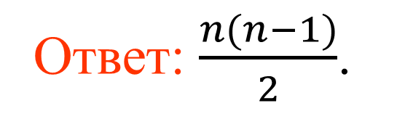
Упражнение 12*
Даны n точек. Сколько имеется отрезков, концами которых являются данные точки?
Ответ: $\frac{n(n−1)}{2}$.
Notes:
В режиме слайдов ответы появляются после кликанья мышкой

Slide 24
Упражнение 13
Можно ли соединить пять точек плоскости отрезками так, чтобы каждая точка была соединена ровно с: а) двумя; б) тремя; в) четырьмя другими?
Ответ:
а) Да;
б) нет;
в) да.
Notes:
В режиме слайдов ответы появляются после кликанья мышкой

Slide 25
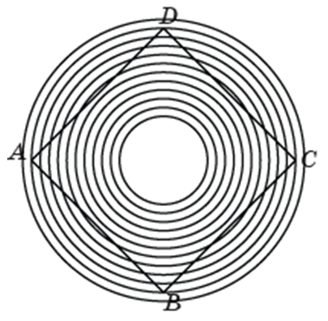
Упражнение 14
Является ли линия ABCD составленной из отрезков или из кривых? Ответ проверьте с помощью линейки.
Notes:
В режиме слайдов ответы появляются после кликанья мышкой

